Slide 1

我的第一个C++程序
本讲大纲
1.创建第一个C++程序
2.C++程序的基本组成
支持网站：www.mrbccd.com

Slide 2
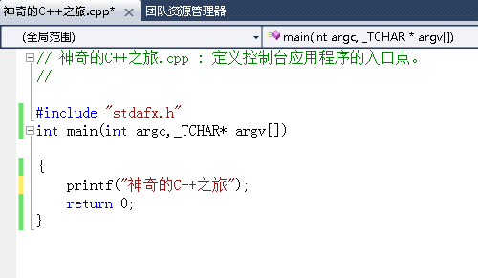
创建第一个C++程序
用编程语言编写程序的完整流程应该分为7个步骤。
（1）定义一个程序目标
（2）设计程序
（3）编写代码
（4）编译
（5）运行程序
（6）测试和调试
（7）程序维护
下面我们就来写一个简单小程序。
【例2.1】 “神奇的C++之旅”程序演示
注意：
如果运行的输出结果与用户期望的不一样，那么就需要对该源程序进行功能测试，以找出逻辑上的错误
前边的“神奇的C++之旅”是我们通过输出语句printf输出的，后边的“请按任意键继续”的提示语是控制台应用程序添加上去的。printf是标准输出语句，双引号内的字符原样输出，更改双引号里的内容就可以输出不同的语句。这里如果有格式控制(如：%d)，后面需要有相对应的输出项，以后会详细讲到。

Slide 3
C++程序的基本组成
一般来说，一个标准的C++程序通常由预处理命令、函数、语句、变量、输入/输出及注释等几个部分组成。
  预处理命令：在C++程序中，预处理命令以“#”开始。C++提供三种预处理命令：宏定义命令、文件包含命令及条件编译命令。
  函数：一个C++程序通常由若干个函数组成，这些函数可以是C++系统提供的库函数，也可以是用户根据需要编写的自定义函数。在这些函数中，必须有且仅有一个主函数main，不论主函数位于什么位置，该程序都是从主函数开始执行的。
  语句：语句是组成对象的基本单元，它包含顺序语句、选择语句、循环语句等。所有的语句以分号结束，最简单的语句是空语句，它仅包括一个分号。
  变量：在C++程序中，需要将数据存放于内存单元中，而变量就是用来存储和访问内存单元中数据的标识符。变量有整型、字符型、浮点型等基本数据类型。
  输入/输出语句：在C++程序中，经常要使用到输入和输出语句，用于接收用户的输入 及返回程序运行结果。
  注释：注释可以帮助读者阅读源程序，但并不参与程序的运行。

Slide 4
Thank you
还有什么疑问可以到www.mrbccd.com提出
也可以发送邮件到 mingrisoft@mingrisoft.com

